Slide 1

UNIVERSIDADE FEDERAL DE PELOTAS
Faculdade de Medicina
Departamento de Medicina Social
Curso de Especialização em Saúde da Família - UnaSUS
Qualificação da atenção à saúde da criança na Unidade de Saúde Estrela, Curitiba, Paraná
Raquel Jaqueline Farion
Orientadora: Fabiana Vargas Ferreira
Pelotas, 2014

Slide 2

ROTEIRO DA APRESENTAÇÃO
Introdução;
Objetivos;
Metas;
Metodologia;
Resultados;
Discussão;
Reflexão crítica sobre seu processo pessoal de aprendizagem e na implementação da intervenção;

Slide 3

Introdução
A Puericultura foi a primeira ação programática estabelecida na Atenção Básica e foi um fator importante para a redução dos índices de mortalidade infantil no país. A atenção na redução dos índices de morbi-mortalidade e o acompanhamento do desenvolvimento infantil deve ser uma prioridade da atenção básica.
A Atenção à Saúde da Criança deve estar voltada à promoção da saúde da criança,a prevenção de agravos e assistência adequados.

Slide 4

Introdução
A taxa de mortalidade infantil (referente às crianças menores de um ano) caiu muito nas últimas décadas no Brasil. Graças às ações de diminuição da pobreza, ampliação da cobertura da Estratégia Saúde da Família e a outros fatores, os óbitos infantis diminuíram de 47,1 a cada mil nascidos vivos, em 1990, para 15,6 em 2010 (IBGE, 2010).
Entretanto, ainda persistem as desigualdades regionais e sociais inaceitáveis. Além disso, 68,6% das mortes de crianças com menos de um ano acontecem no período neonatal (até 27 dias de vida), sendo a maioria no primeiro dia de vida.
Assim, um número expressivo de mortes por causas evitáveis por ações dos
serviços de saúde – tais como a atenção pré-natal, ao parto e ao recém-nascido
(RN) – faz parte da realidade social sanitária de nosso País.

Slide 5
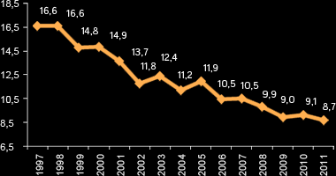
Introdução
Em 2013, dados preliminares indicam a ocorrência de 217 óbitos infantis o que representa uma taxa de mortalidade infantil de 8,7. Só em relação a 2012, foi registrado uma redução de 9,6%, foram 217 óbitos de crianças com até um ano de idade em 2013 e 239 em 2012.
Taxa de mortalidade infantil em Curitiba 1997-2011
Relatório de Gestão –Secretaria Municipal da Saúde – 2013- Curitiba- Pr

Slide 6
Barreiras Assistenciais
Acolhimento
Resistência a mudanças
Falta do Nutricionista
(NASF)
Troca da chefia da US
Ciência dos protocolos
Reforma da US

Slide 7

Objetivo Geral
Melhorar a atenção à saúde da criança na Unidade de Saúde Estrela em Curitiba-PR.

Slide 8

Objetivos Específicos
Ampliar a cobertura da atenção à Saúde da criança;
Melhorar a adesão ao programa de Saúde da Criança;
Melhorar a qualidade do atendimento à criança;
Melhorar registros das informações;
Mapear as crianças de risco pertencentes à área de abrangência;
Promover a saúde.

Slide 9
Metodologia
Cadernos de Atenção Básica, n° 33. 2012, 236 páginas;
Diretriz de Atenção à Saúde da Criança Curitibana, 2012, 250 páginas;
Período de 16 semanas;
Ações em quatro eixos:
-Organização e Gestão dos Serviços
-Qualificação da Prática Clínica
-Engajamento Público
-Monitoramento e Avaliação

Slide 10

Metodologia
Capacitação da equipe;
Organização da demanda espontânea;
Preenchimento da ficha espelho;
Registro na ficha de acompanhamento e no prontuário eletrônico;
Cadastramento das crianças no programa da criança;
Monitoramento dos indicadores da intervenção;
Atividades de promoção a saúde:
- Reunião com os pais
- Escovação dental supervisionada
- Orientação nutricional individual e coletiva

Slide 11
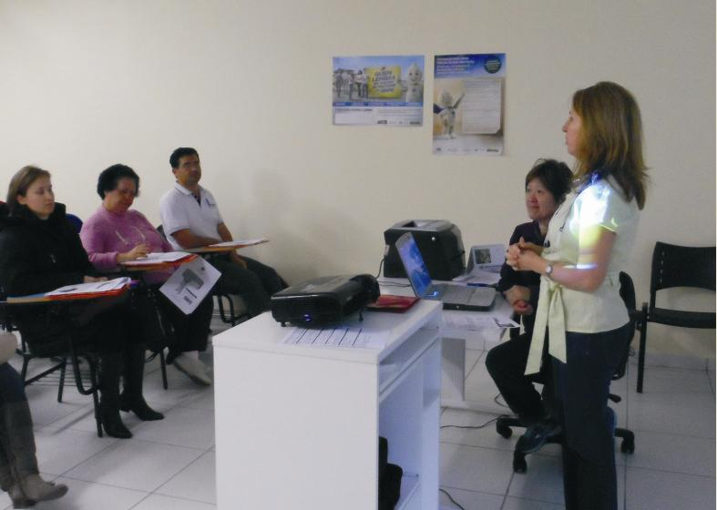

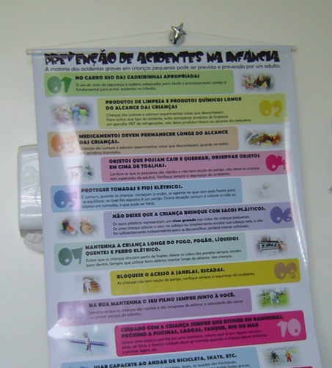
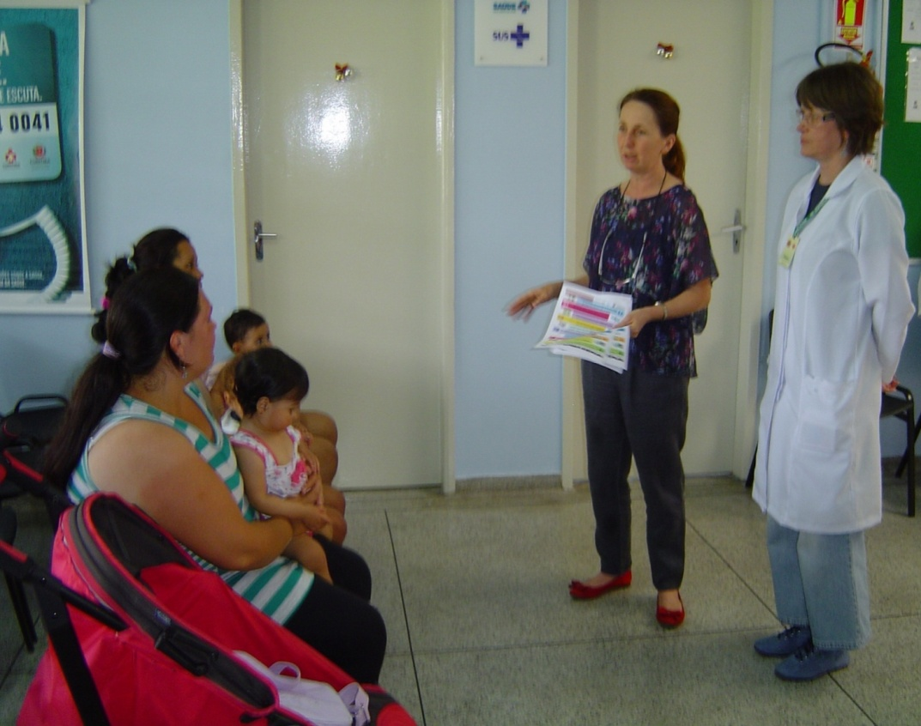

Slide 12

Resultados
Meta- Ampliar a cobertura da atenção à saúde de crianças da unidade saúde para 80%.
Indicador- Proporção de crianças entre zero e 72 meses inscritas no programa da unidade de saúde.
Fonte: Planilha de Coleta de Dados Final

Slide 13
Meta- Realizar a primeira consulta na primeira semana de vida para 100% das crianças cadastradas.
Indicador- Proporção de crianças com primeira consulta na primeira semana de vida.
Fonte: Planilha de Coleta de Dados Final

Slide 14
Meta- Ampliar a cobertura de primeira consulta odontológica para 100% das crianças moradoras da área de abrangência, de 6 a 72 meses de idade
Indicador- Proporção de crianças de 6 a 72 meses com primeira consulta odontológica.
Fonte: Planilha de Coleta de Dados Final

Slide 15
Meta- Ampliar a cobertura de ação coletiva de exame bucal com finalidade epidemiológica para estabelecimento de prioridade de atendimento (identificação das crianças de alto risco) em 100% das crianças de 6 a 72 meses de idade da(s) creche(s ) foco(s) da intervenção da área de abrangência.
Indicador- Proporção de crianças de 6 a 72 meses frequentadoras da creche participantes de ação coletiva de exame bucal.
Fonte: Planilha de Coleta de Dados Final

Slide 16
Meta- Ampliar cobertura de primeira consulta odontológica em 100% das crianças de 6 a 72 meses da área classificados como alto risco para doenças bucais
Indicador- Proporção de crianças de 6 a 72 meses classificadas como alto risco de saúde bucal.
Fonte: Planilha de Coleta de Dados Final

Slide 17
Meta - Monitorar o crescimento em 100% das crianças.
Indicador- Proporção de crianças com monitoramento de crescimento.
Fonte: Planilha de Coleta de Dados Final

Slide 18
Meta - Monitorar o desenvolvimento em 100% das crianças.
Indicador- Proporção de crianças com monitoramento de desenvolvimento.
Fonte: Planilha de Coleta de Dados Final

Slide 19
Meta - Vacinar 100% das crianças de acordo com a idade.
Indicador proporção de crianças com vacinação em dia para a idade.
Fonte: Planilha de Coleta de Dados Final

Slide 20
Meta - Realizar suplementação de ferro em 100% das crianças.
Indicador- Proporção de crianças com suplementação de ferro.
Fonte: Planilha de Coleta de Dados Final

Slide 21
Meta - Realizar triagem auditiva em 100% das crianças.
Proporção de crianças com triagem auditiva.
Fonte: Planilha de Coleta de Dados Final

Slide 22
Meta - Realizar teste do pezinho em100% das crianças até 7 dias de vida.
Indicador- Proporção de crianças com teste do pezinho até 7 dias de vida.
Fonte: Planilha de Coleta de Dados Final

Slide 23
Meta - Realizar a escovação supervisionada com creme dental em 100% das crianças com idade entre 36 a 72 meses freqüentadores da(s) creche(s) foco(s) da intervenção da área de abrangência da unidade de saúde.
Indicador- Proporção de crianças de 36 a 72 meses frequentadoras de creches com escovação supervisionada com creme dental.
Fonte: Planilha de Coleta de Dados Final

Slide 24
Meta - Concluir o tratamento odontológico em 100% das crianças entre 6 a 72 meses de idade com primeira consulta odontológica programática.
Indicador- Proporção de crianças de 6 a 72 meses com primeira consulta programática que tiveram tratamento odontológico concluído.
Fonte: Planilha de Coleta de Dados Final

Slide 25
Meta- Manter registro na carteira de vacinas do prontuário eletrônico 100% das crianças que consultam no serviço.
Indicador- Proporção de crianças com registro atualizado.
Fonte: Planilha de Coleta de Dados Final

Slide 26
Meta - Realizar avaliação de risco em 100% das crianças cadastradas no programa.
Indicador- Proporção de crianças com avaliação de risco
Fonte: Planilha de Coleta de Dados Final

Slide 27
Meta- Dar orientações para prevenir acidentes na infância em 100% das consultas de saúde crianças
Proporção de crianças cujas mães receberam orientações sobre prevenção de acidentes na infância.
Fonte: Planilha de Coleta de Dados Final

Slide 28
Meta - Colocar 100% das crianças para mamar durante a primeira consulta
Indicador- Número de crianças colocadas para mamar durante a primeira consulta.
Fonte: Planilha de Coleta de Dados Final

Slide 29
Meta - Fornecer orientações nutricionais de acordo com a faixa etária para100% das crianças.
Proporção de crianças cujas mães receberam orientações nutricionais de acordo com a faixa etária.
Fonte: Planilha de Coleta de Dados Final

Slide 30
Meta - Fornecer orientações sobre higiene bucal, etiologia e prevenção da cárie para 100% das crianças e seus responsáveis frequentadores da(s) creche(s) foco(s) da intervenção da área de abrangência da unidade de saúde.
Indicador- Proporção de crianças cujas mães receberam orientação coletiva sobre higiene bucal, etiologia e prevenção da cárie.
Fonte: Planilha de Coleta de Dados Final

Slide 31
Meta -Orientar sobre higiene bucal, etiologia e prevenção da cárie para 100% responsáveis das crianças de 0 a 72 meses cadastradas no programa de puericultura da unidade de saúde.
Indicador - Proporção de crianças cujas mães receberam orientações sobre higiene bucal, etiologia e prevenção da cárie.
Fonte: Planilha de Coleta de Dados Final

Slide 32
Meta - Orientar sobre hábitos de sucção nutritiva e não nutritiva e prevenção de oclusopatias para100% dos responsáveis de crianças de 0 a 72 meses de idade cadastradas no programa de puericultura da unidade de saúde.
Indicador- Proporção de crianças cujas mães receberam orientações sobre hábitos de sucção nutritiva e não nutritiva e prevenção de oclusopatias
Fonte: Planilha de Coleta de Dados Final

Slide 33
Meta - Fornecer orientações nutricionais para 100% das crianças e seus responsáveis freqüentadores da(s) creche(s) foco(s) da intervenção da área de abrangência da unidade de saúde.
Indicador- Proporção de crianças frequentadoras da (s) creche (s) foco da intervenção cujas mães receberam orientações nutricionais.
Fonte: Planilha de Coleta de Dados Final

Slide 34

Discussão
Importância para a equipe
Capacitação e Qualificação;
União e atuação multidisciplinar;
Importância para o serviço
Reestruturação do Programa da criança;
Revisão dos protocolos;
Reestruturação do sistema de registro;
Reorganização do acolhimento.

Slide 35

Discussão
Importância para a comunidade
Melhora do vínculo entre usuários e profissionais;
Crianças mais saudáveis;
Promoção a saúde.
Dificuldades da incorporação a rotina do serviço
Aceitação parcial por parte da equipe;
Aceitação de mudanças pela equipe;
Investimento em promoção á saúde.

Slide 36

Reflexão crítica
Avaliar os indicadores que deveriam ser melhorados;
Construção de um cuidado voltado a família;
Desafio do trabalho em equipe;
Aprender a ouvir e a delegar;
Desenvolvimento profissional e pessoal;
Prosseguir com a melhoria do serviço de saúde;
Desafio vencido.

